Slide 1



Global Team
“SMART대학”
201690018 바기프

Slide 2
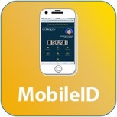




App개발 개요 및 배경(개발 동기)
“SMART 대학”
Notes:
최근에 대학 이슈를 알기 위한 학생들이MobyleId, Clicker, Everytime, 코스모스 2 등 많은 응용 프로그램을 휴대폰에 설치하기 때문에 휴대폰은 느리게 작동 됩니다.
그래서 우리 팀은 Smart 대학이라는 어플리케이션을 만들기로 결정했습니다. 학생들이 많은 앱 쓰는 대신에 하나만 사용하게 만들고 있습니다.

Slide 3
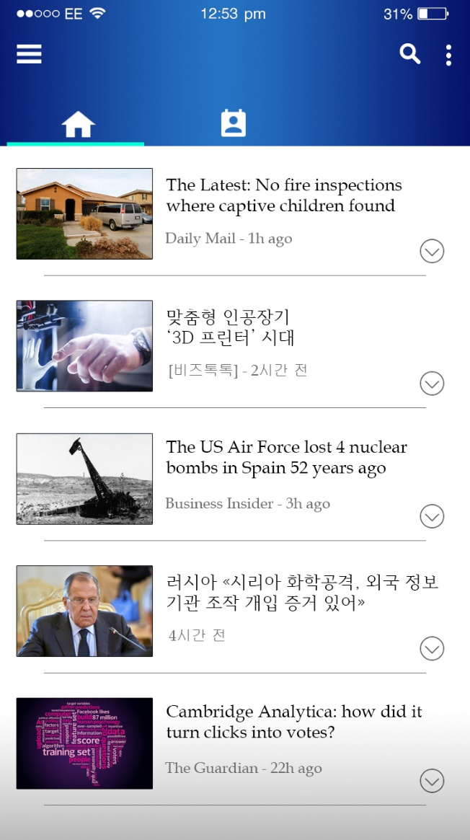
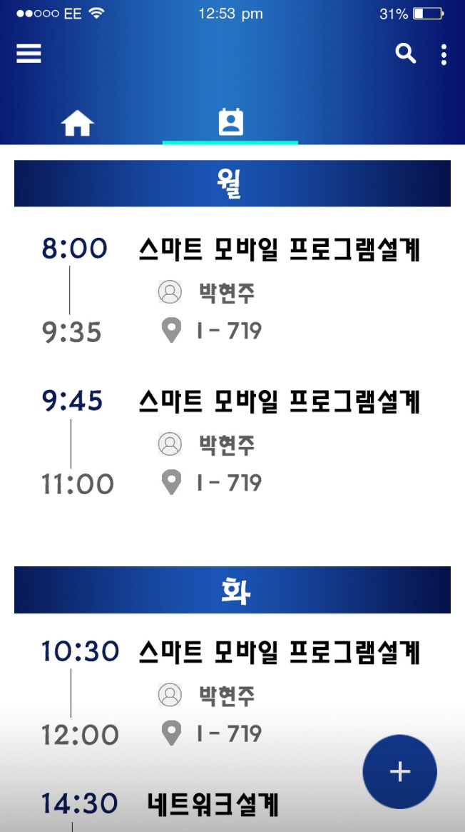
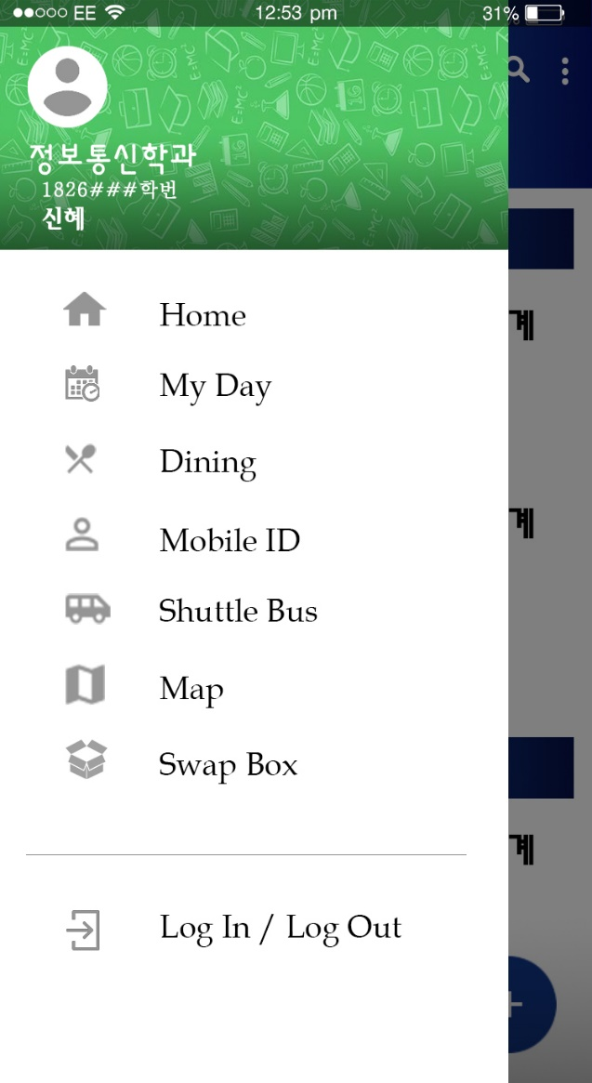
전체 디자인 layout및 사용기술
“SMART 대학”
Notes:
현재 슬라이드가 3개 베이지가 지금은 개빌중입니다

Slide 4
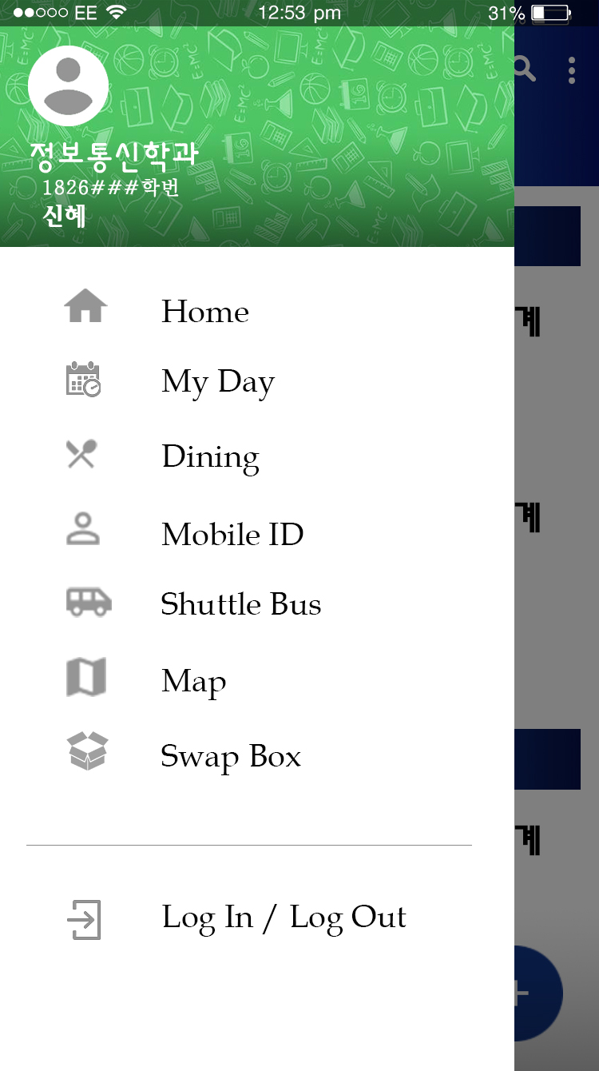









전체 디자인 layout및 사용기술
“SMART 대학”
사용자의 사진
Map
Swap Box
HOME
My Day
Log In/Out
Dining
Mobile ID
Shuttle Buss
Notes:
SwipeMenu (android studio에서 Navigation Drawer(drou)라고합니다)
화면의 왼쪽부터 swipe하면 메뉴가 나옵니다 . 아니면 메뉴 아이콘을 클릭하여 열 수 있습니다.
SwipeMenu사용하고있는 이미지가.
사용자의 사진 아래 에 간단하게 정보가 나옵니다.. SwipeMenu가 만들기 위한 사용한위젯 Frame Layout, List View

Slide 5
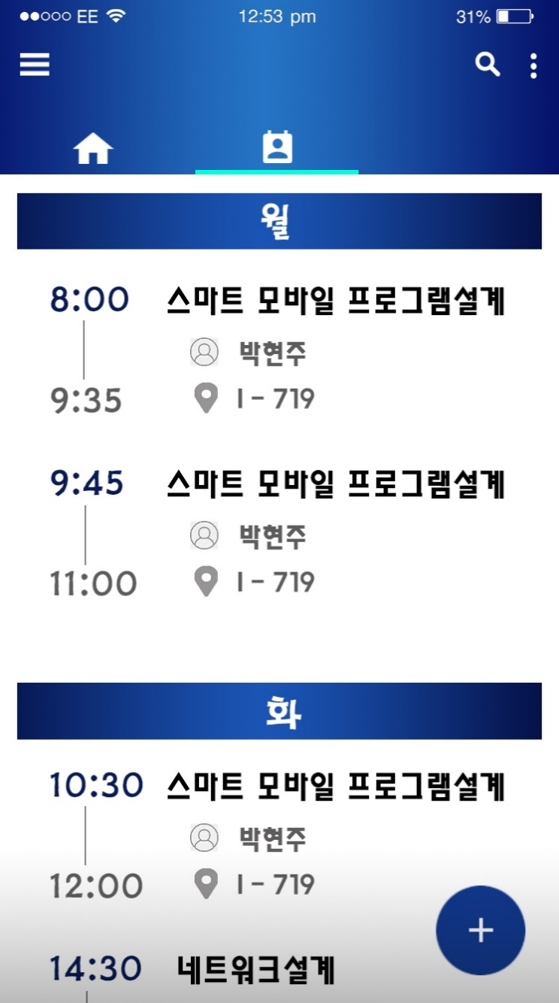
전체 디자인 layout및 사용기술
“SMART 대학”
달력은 아직 안 했습니다 ㅠㅠ

Slide 6

전체 디자인 layout및 사용기술
“SMART 대학”
1) AndroidManifest.xml 에서
<uses-permission android:name=
"android.permission.INTERNET" />
<uses-permission android:name=
"android.permission.ACCESS_NETWORK_STATE" />
2) build.gradle 에서
compile 'com.squareup.picasso:picasso:2.5.2'
Notes:
1) 앱은 인터넷 연결하기위한 AndroidManifest.xml 파일에 인터넷 연결 규칙을 추가해야 합니다.
2) 앱은 서버에서 사진을 받게 위한 PICASSO 라이브러리가 사용합니다. build.gradle 폴더를 열고 PICASSO 라이브러리가 추가해야 합니다.
이미지가 다운로드 했을 떼 캐시에 저장됩니다.이미지가 다시 사용하려면 캐시에서 가져오고 앱의 속도를 발리 위한 다시 다운로드 하기 필요가 없습니다
애플리케이션에 뉴스를 표시하기 위한 파싱 JSON 및 API 뉴스가 사용합니다
NewsMenu위젯 : В основной ресурс activity_main.xml: 기본 리소스 activity_main.xml에서 사용한 위젯 : RelativeLayout, ListView , ProgressBar
목록 항목 사용한 위젯 : LinearLayout, ImageView, TextView
특정 뉴스가 표시하는 보여주기 위해 사용한 위젯 : RelativeLayout , WebView, ProgressBar

Slide 7

페이지 layout및 사용기술
“SMART 대학”
SMART 대학
NEWS
학교의버스
맵
Mobile ID
버스 시간표
스마트 학생증
학교의 네이비
My달력
My데이
점심매뉴
시간표
과제
SwapBox
매모
한화푸디트매뉴
생활관 매뉴
My Box
수업파일

Slide 8

앱 기능
“SMART 대학”
시간표
Shuttle Buss
My Day
Swap Box
Mobile ID
Log In/Out
Map
Dining
Notes:
저는 앱에 다른 기능 할 것을 간단하게 알려 드리겠습니다.
1) 시간표 교수님들이 올려놓으신 정보, 피피티, 파일, 과제, 안내 자동으로 시간표에 나올 겁니다
2) My Day 학생 참가하고 있는 동아리나 팀워크에 대해 추가시간표입니다.
3) Mobile ID 학생증
4) Map학교안에 있는 건물들을 클릭하면 각 건물에 대해 정보
5) Dining 학교 안에 있는 식당의 메뉴를 볼 수 있고 줄서 있지 않고 온라인으로 구매 가능
6) Shuttle Bus학교 버스에 대해 정보: 버스 시간표, 가는 길, 정류장까지 정보를받을 수 있습니다. 그리고 버스 표를 온라인 구매 가능합니다.
7) Swap Box 책을 온라인 구매나 교환 가능합니다.

Slide 9
개발 App결과 및 자체평가
“SMART 대학”

Slide 10

“SMART 대학”
THANK YOU LISINING
Smart대학 앱이 학생들을 위한 좋은 조수가 되기를 바랍니다.

